Slide 1

鹰眼反应力
软件设计说明
G06
组长：胡晨炘 组员：邹雨哲 姚杰昇

Slide 2








目录
Speech/Training Topics
参考资料
设计概述
业务流图
HIPO图
配置管理说明
小组分工及评价
层次图
会议纪要

Slide 3
1.设计概述

Slide 4
2.界面设计

Slide 5
2.界面设计

Slide 6
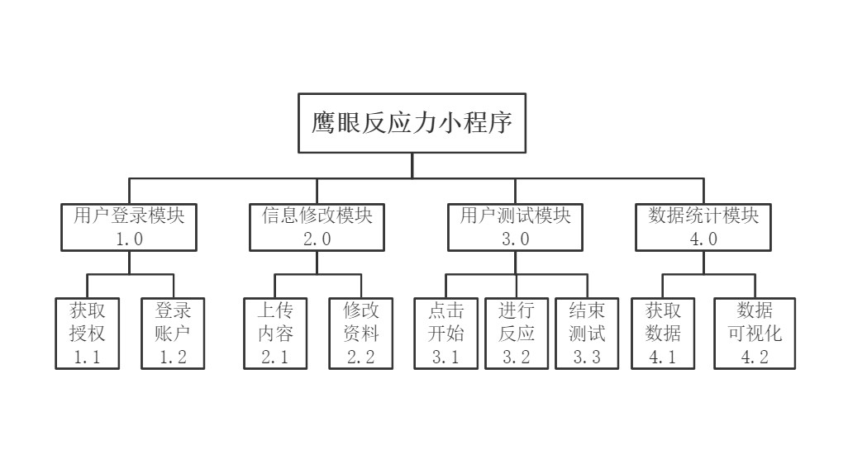
2.HIPO图

Slide 7
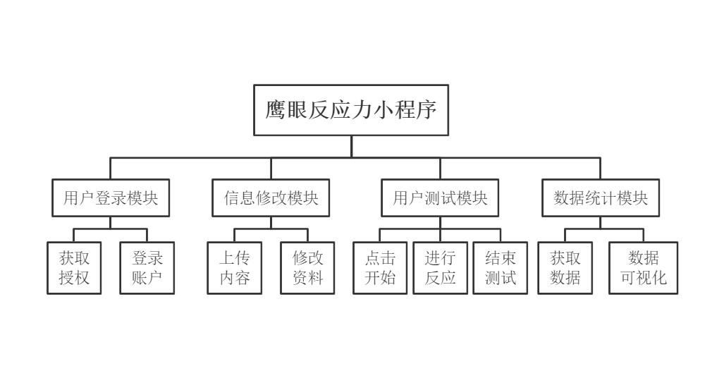
3.层次图

Slide 8
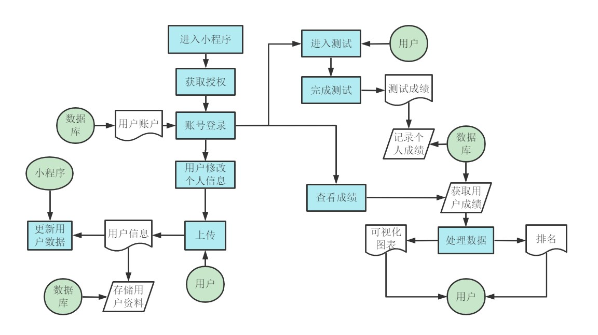
4.流程图

Slide 9
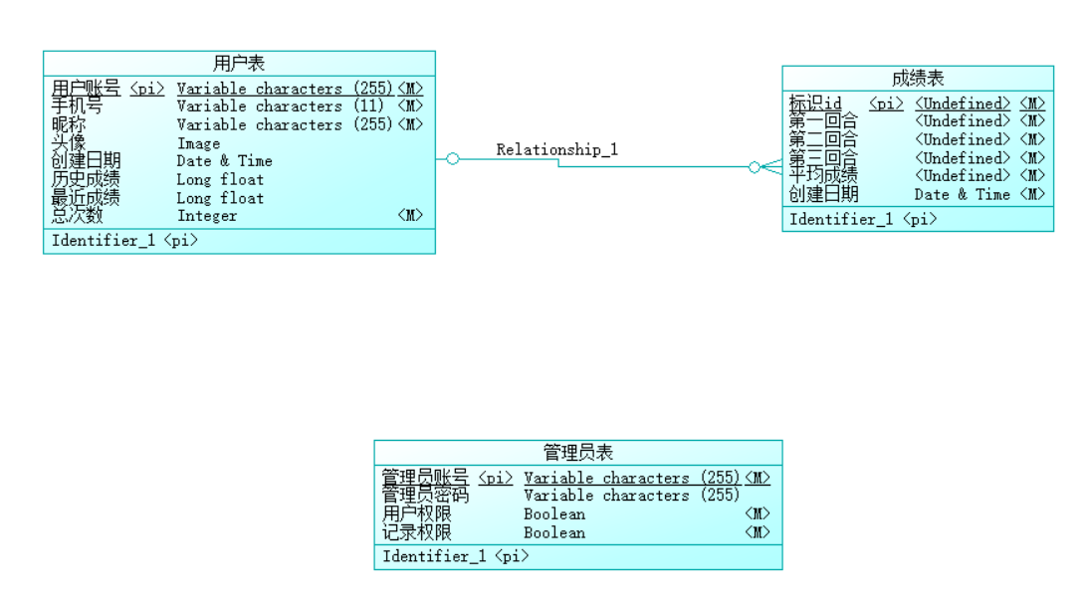
5.数据库设计
E-R图（可直接导出.sql文件）

Slide 10
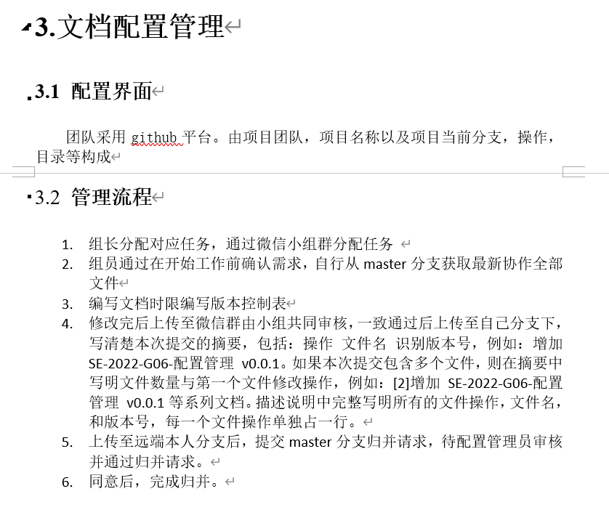
6.配置管理说明

Slide 11
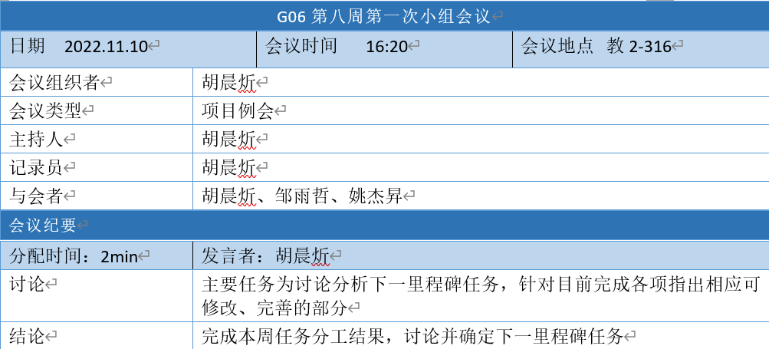
7.会议纪要

Slide 12
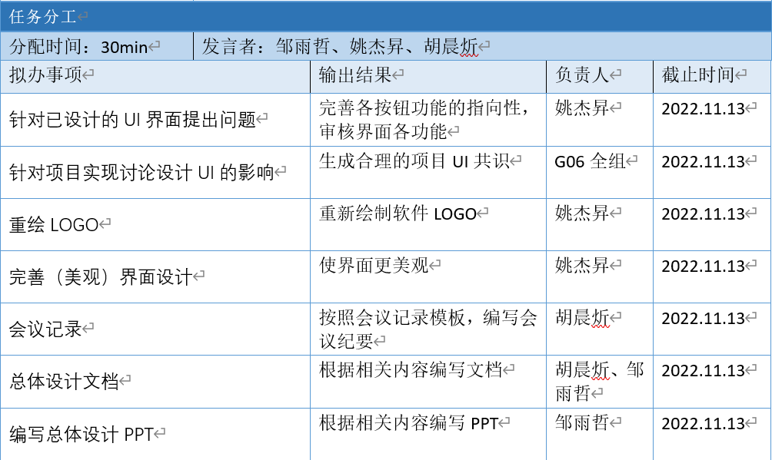
7.会议纪要

Slide 13
8.参考资料
[1] 软件项目管理（原书第8版）[M]北京：机械工业出版社
[2] 软件需求（第3版）[M]北京：清华大学出版社
[3] GB/T 8567-2006.国标《计算机软件文档编制规范》
[4]软件需求规格说明v0.1.1
[5] SE2022-G06-设计说明v0.0.1
[6]会议纪要2022-11-13
[7]参考网站连接https://blog.csdn.net/daqiang012/article/details/120306128

Slide 14
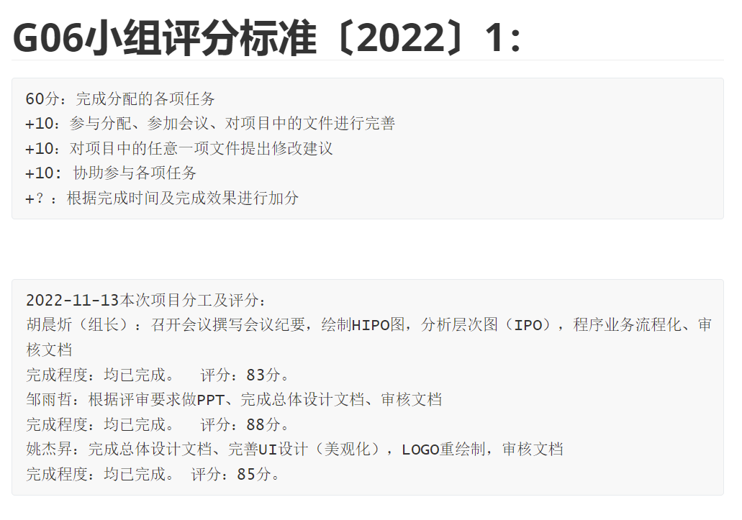
9.小组分工及评价

Slide 15
Thanks
G06
组长：胡晨炘 组员：邹雨哲 姚杰昇

